Slide 1

Выпускная квалификационная работа в формате стартапа
на тему: Создание VR-платформы «Виртуальная память»
Выполнил: Рябинин Сергей Алексеевич
Научный руководитель: Золотова Людмила Владимировна

Slide 2

Анализ рынка
Таблица 1- Динамика разработанных передовых производственных технологий в сфере виртуального производства (2021–2024 гг.)
Наименование показателя | 2021 год | 2022 год | 2023 год | 2024 год | Темп роста, %
 |  |  |  |  | 2022г. к 2021 г. | 2023г. к 2022г. | 2024г. к 2023 г.
Число разработанных передовых производственных технологий в сфере виртуального производства | 56 | 71 | 54 | 65 | 126,79 | 76,06 | 120,37
Новые для России | 51 | 66 | 50 | 60 | 129,41 | 75,76 | 120,00
Принципиально новые | 55 | 55 | 44 | 55 | 100,00 | 80,00 | 125,00
С использованием запатентованных изобретений | 27 | 30 | 12 | 20 | 111,11 | 40,00 | 166,67
2

Slide 3
Анализ рынка
Рисунок 2- Число разработанных передовых производственных технологий при выполнении работ по государственному контракту
Рисунок 1- Объём выручки российских компаний на рынке VR
3

Slide 4
Общая характеристика стартап-проекта
Таблица 2- SWOT-анализ стартапа «Виртуальная память»
Сильные стороны | Слабые стороны
Уникальный иммерсивный продукт Высокая вовлеченность пользователей Гибкая техническая база (Oculus Quest, HTC Vive и др.) Потенциал масштабирования на другие рынки | Высокая стоимость первоначальных инвестиций Необходима адаптация контента к стандартам Ограниченная аудитория из-за доступа к VR Потребуется обучение пользователей
Возможности | Угрозы
Рост интереса к EdTech-продуктам Расширение ассортимента VR-сценариев Разработка AR-компонентов и мобильных версий Сотрудничество с музеями и университетами Поддержка в виде грантов и венчурного капитала | Высокая конкуренция в сфере EdTech и VR-продуктов Технические риски и совместимость оборудования Юридические риски и лицензирование контента Бюджеты образовательных учреждений Экономическая и политическая нестабильность
4

Slide 5
Общая характеристика стартап-проекта
Сравнительная характеристика ИП и ООО для VR- проекта
Характеристика | ИП | ООО
Регистрация | Быстрая и простая | Более сложная, требует юридического адреса и устава
Ответственность | Всем личным имуществом | В пределах уставного капитала
Привлечение инвестиций | Ограничено (нет возможности продажи долей) | Возможность привлечения инвесторов через долевое участие
Бухгалтерский учёт | Упрощённая система, декларации | Полноценная бухгалтерия, отчётность
Доверие партнёров | Ниже | Выше, юридический статус
Продажа бизнеса | Невозможна как единый актив | Возможна продажа долей или всего бизнеса
5

Slide 6
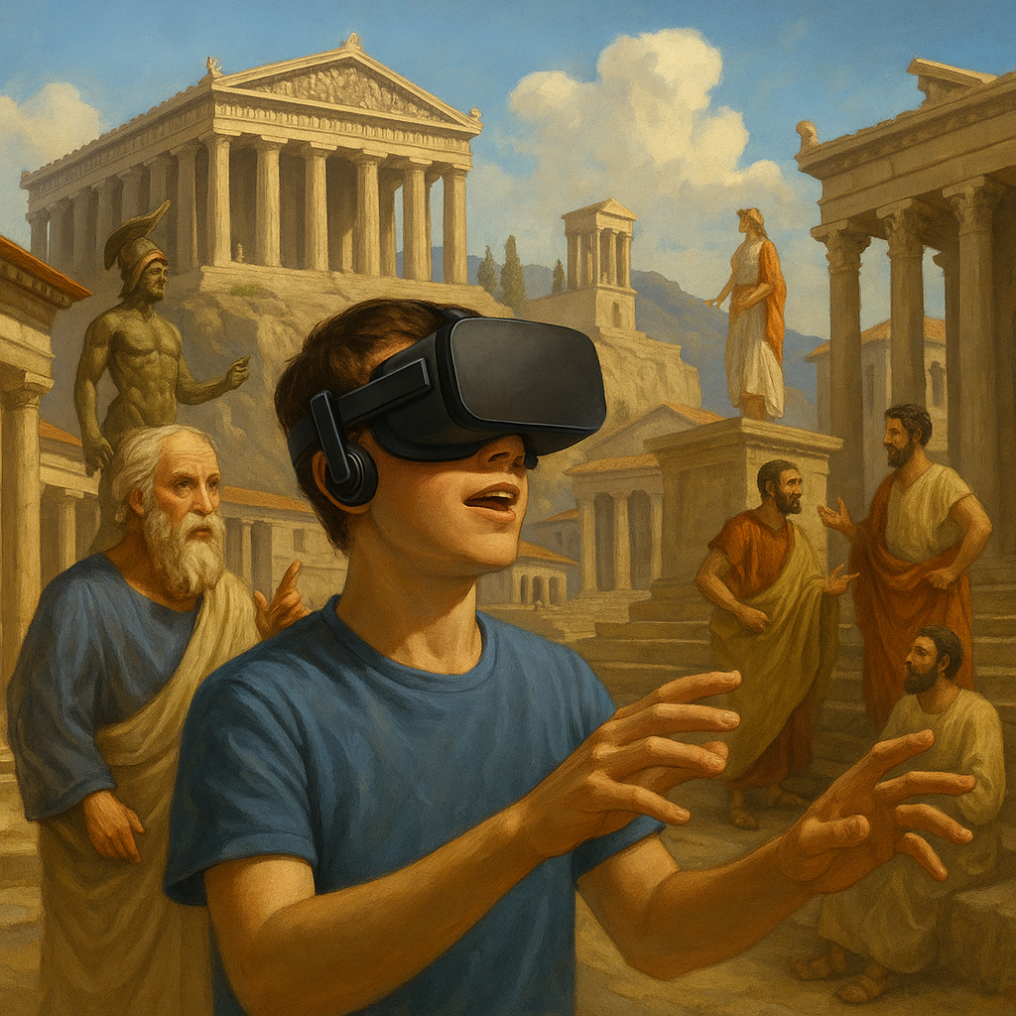
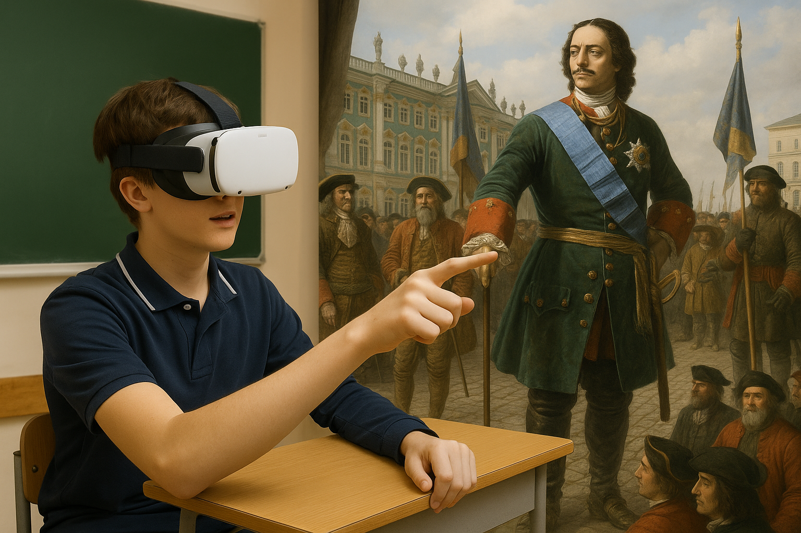
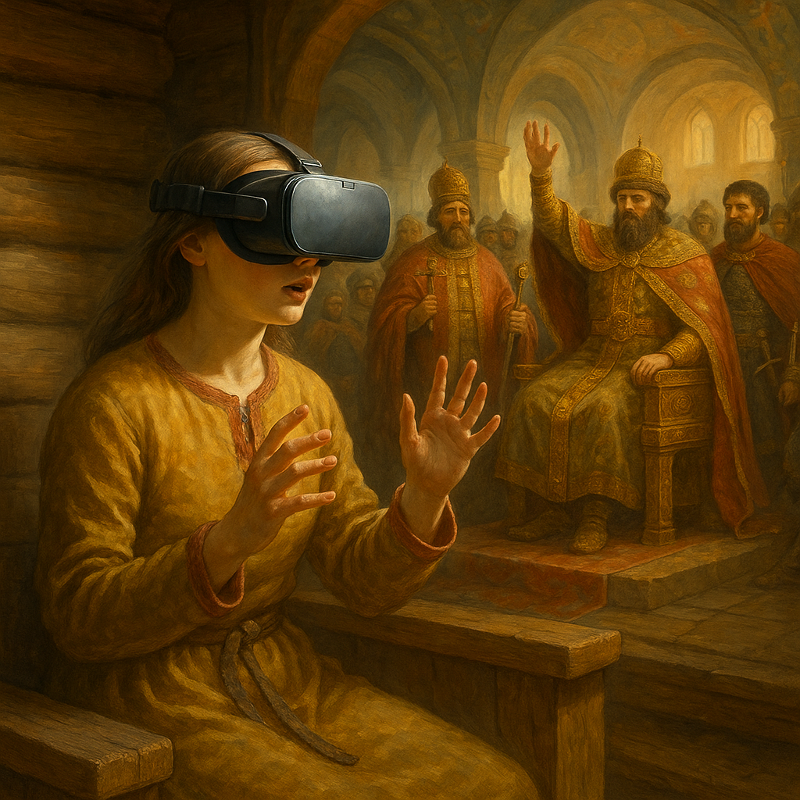
Описание продукта
Рисунок3-Пример античности через VR-очки
Рисунок 5- Погружение в реформы Петра 1 на уроке истории
Рисунок 4- Пример эпохи феодализма через VR-очки
6

Slide 7
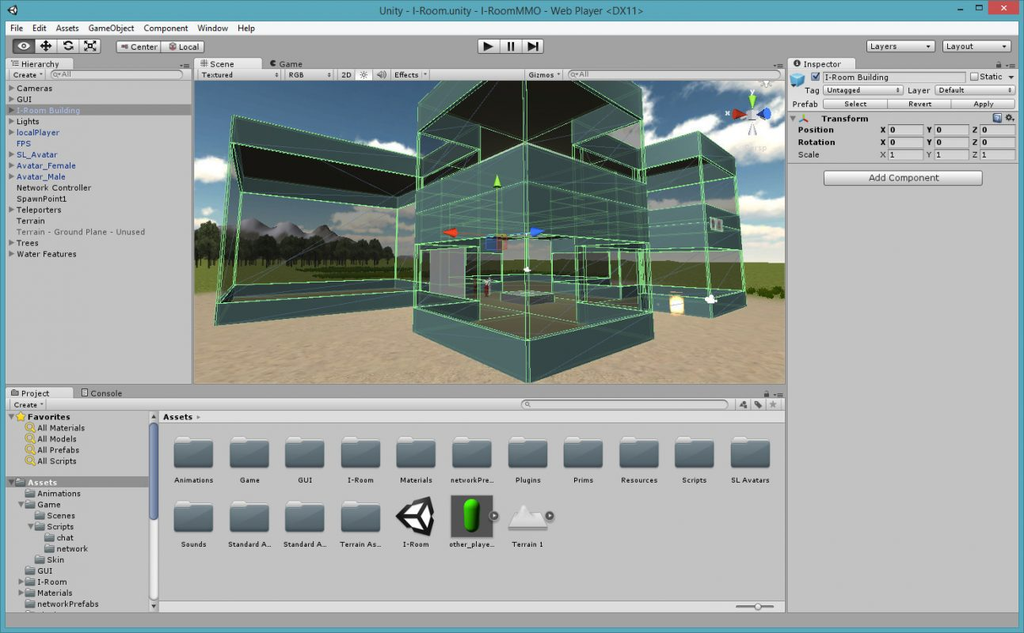
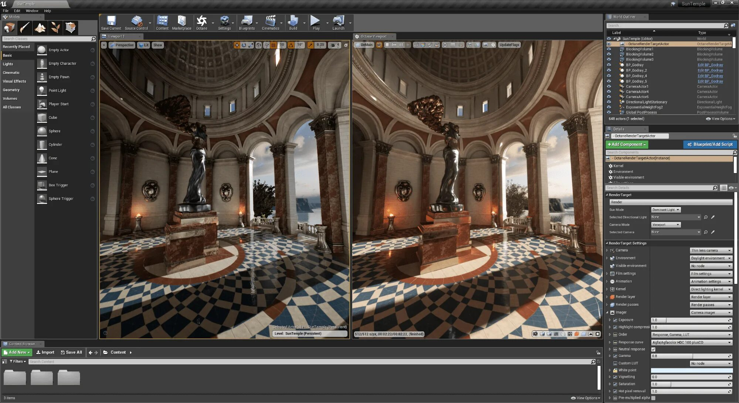
Описание продукта
Моделирование локации в Unity 3D
Рисунок 7-Рендеринг текстур в Unreal Engine 5
7

Slide 8
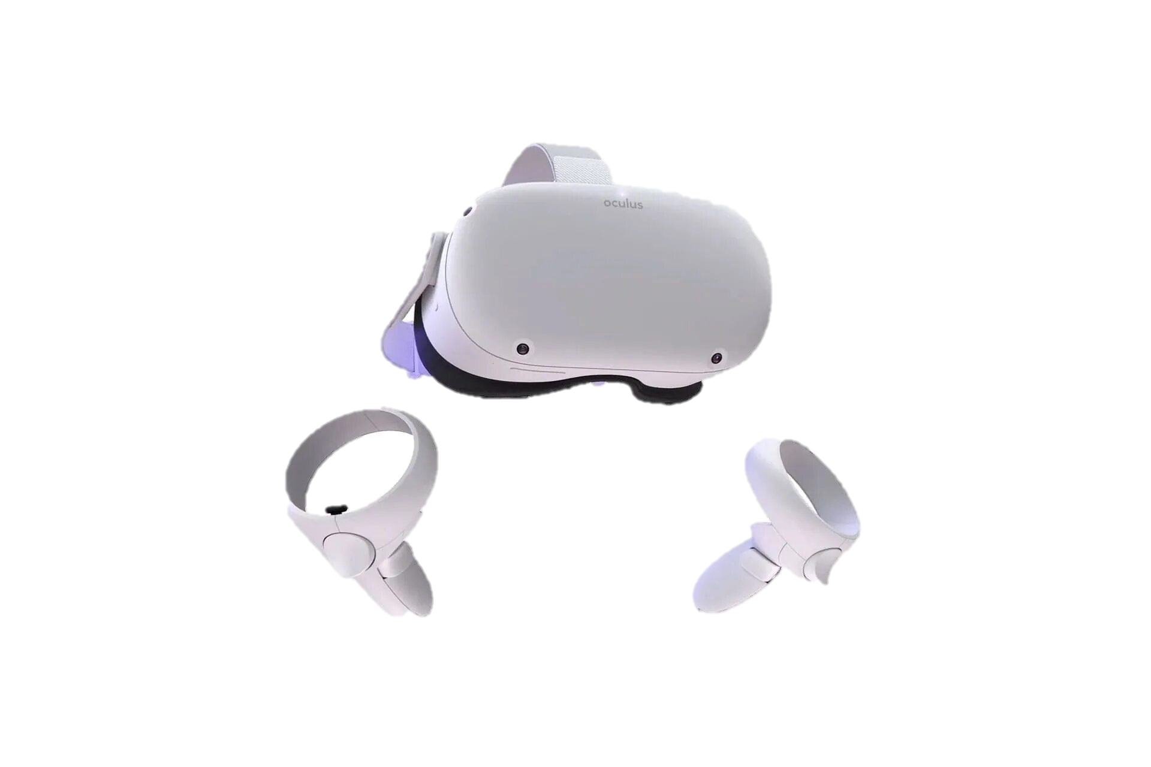
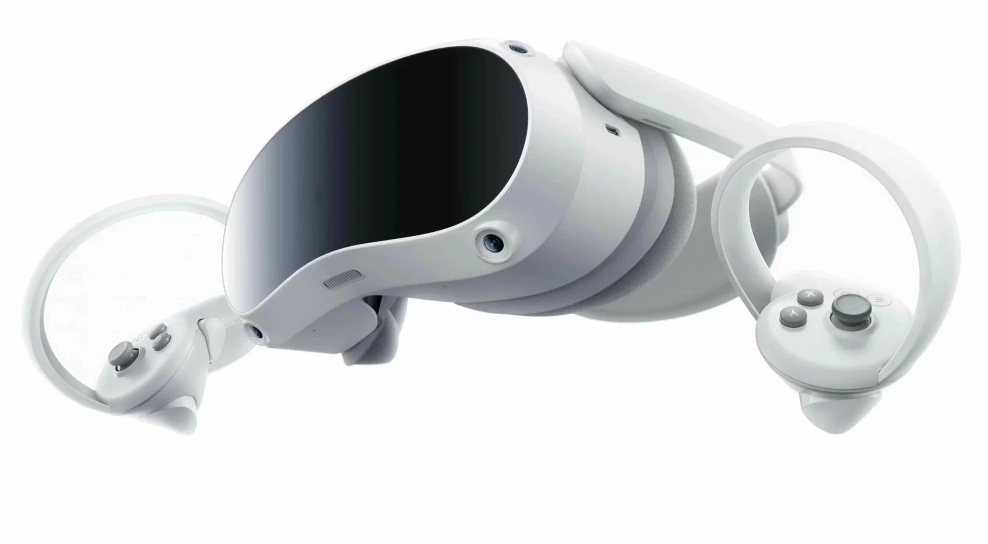
Описание продукта
Рисунок 8- Oculus Quest 2
Рисунок 9- Pico 4
Таблица 4 –характеристики Oculus Quest 2
Таблица 5 –характеристики Pico 4
Параметр | Характеристика
Тип | VR-шлем (Standalone/Standalone с возможностью подключения к ПК)
Разрешение дисплеев | 1832 x 1920 пикселей на глаз
Частота обновления экрана | 60, 72, 90, 120 Гц (зависит от режима работы)
Угол обзора | ~100 градусов
Процессор | Qualcomm Snapdragon XR2
Параметр | Характеристика
Тип | Standalone VR-шлем
Разрешение дисплеев | 2160 x 2160 пикселей на глаз
Частота обновления экрана | 72, 90 Гц
Угол обзора | ~105 градусов
Система трекинга | Inside-out (6DoF) с четырьмя камерами
8

Slide 9
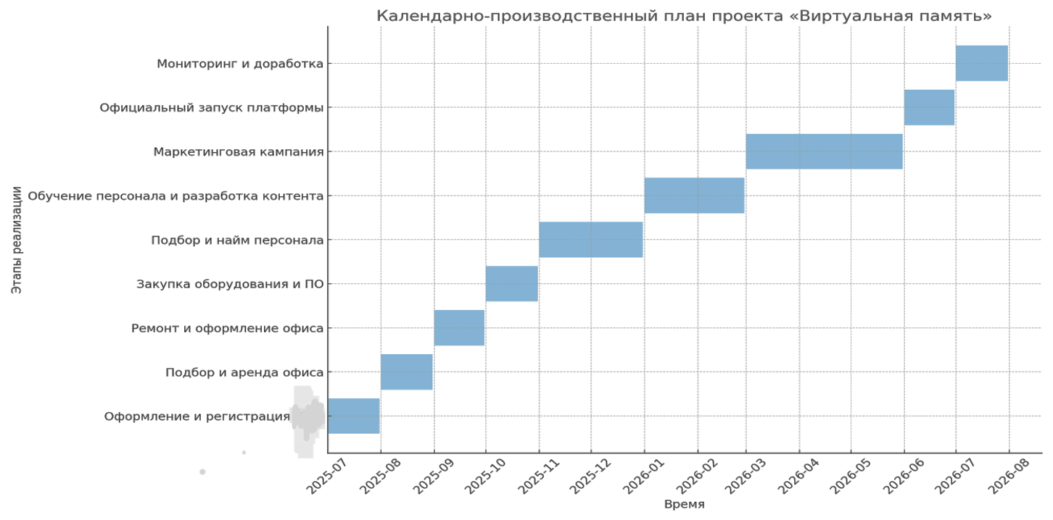
Производственный план
Рисунок 10–Календарно- производственный план проекта «Виртуальная память»
9

Slide 10
Финансовый план
Таблица 6- Организационный план стартап-проекта
Таблица 7- Разовые расходы стартап-проекта
Должность | Количество сотрудников | Заработная плата, руб./мес. | Отчисления во внебюджетные фонды
Разработчик VR-контента | 1 | 150 000 | 45000
3D-художник | 1 | 120 000 | 36000
Программист | 1 | 130 000 | 39000
Маркетолог | 1 | 100 000 | 30000
Методист | 1 | 90 000 | 27000
Администратор | 1 | 70 000 | 21000
Итого | 6 | 660 000 | 198000
Наименование | Стоимость, руб.
Регистрация ИП | 1 000
Косметический ремонт | 80 000
Подключение интернета и телефонии | 5 000
Канцтовары | 4 000
Хозтовары | 3 000
Создание сайта | 50 000
Итого | 143 000
10

Slide 11
Финансовый план
Таблица 8-Организационный план стартап-проекта
Таблица 9- Разовые расходы стартап-проекта
Должность | Количество сотрудников | Заработная плата, руб./мес. | Отчисления во внебюджетные фонды
Разработчик VR-контента | 1 | 150 000 | 45000
3D-художник | 1 | 120 000 | 36000
Программист | 1 | 130 000 | 39000
Маркетолог | 1 | 100 000 | 30000
Методист | 1 | 90 000 | 27000
Администратор | 1 | 70 000 | 21000
Итого | 6 | 660 000 | 198000
Наименование | Стоимость, руб.
Регистрация ИП | 1 000
Косметический ремонт | 80 000
Подключение интернета и телефонии | 5 000
Канцтовары | 4 000
Хозтовары | 3 000
Создание сайта | 50 000
Итого | 143 000
11

Slide 12
Финансовый план
Таблица 10 - Расходы на покупку мебели и оборудования для стартап-проекта
Наименование | Количество, шт. | Стоимость, руб. | Всего, руб.
Мебель для офиса |  |  | 70 000
Столы для сотрудников | 3 | 5 000 | 15 000
Кресла для сотрудников | 3 | 4 000 | 12 000
Стол для переговоров | 1 | 8 000 | 8 000
Шкаф | 1 | 5 000 | 5 000
Оборудование |  |  | 361 000
Компьютеры | 3 | 80 000 | 24000
Клавиатуры и мышки | 3 | 2 000 | 6 000
Принтер/сканер | 1 | 10 000 | 10 000
VR-гарнитуры | 3 | 35 000 | 105 000
Итого |  |  | 431 000
12

Slide 13
Финансовый план
Переменные затраты стартап-проекта
Постоянные затраты стартап-проекта
Наименование | Сумма, руб./мес.
Антисептики и салфетки | 2 000
Канцтовары и хозтовары | 3 000
Заработная плата | 660 000
Отчисления в фонды | 198 000
Итого | 863 000
Наименование | Сумма, руб./мес.
Аренда + ком. услуги | 50 000
Услуги связи и интернета | 3 000
Бухгалтерия на аутсорсинге | 10 000
Обслуживание CRM-системы | 8 000
Рекламная кампания | 20 000
Непредвиденные расходы | 3 000
Амортизация | 3084
Итого | 97 084
Расчет амортизации
Наименование | Количество, шт. | Стоимость, руб. | Срок службы, лет | Амортизация в мес., руб.
VR-гарнитуры | 3 | 105000 | 5 | 1 750
Компьютеры | 3 | 240000 | 5 | 1334
13

Slide 14
Статьи расходов | 1 | 2 | 3 | 4 | 5 | 6 | 7 | 8 | 9 | 10 | 11 | 12
План продаж:
Количество проданных VR-продуктов | 0 | 2 | 4 | 6 | 8 | 10 | 12 | 14 | 16 | 18 | 20 | 22
Средняя цена продажи одного продукта, руб. | 100000 | 100000 | 100000 | 100000 | 100000 | 100000 | 100000 | 100000 | 100000 | 100000 | 100000 | 100000
Итого доходов, руб. | 0 | 200000 | 400000 | 600000 | 800000 | 1000000 | 1200000 | 1400000 | 1600000 | 1800000 | 2000000 | 2200000
Расходы:
Затраты на начало проекта, руб. | 574000 | 0 | 0 | 0 | 0 | 0 | 0 | 0 | 0 | 0 | 0 | 0
Ежемесячные переменные затраты, руб. | 863000 | 863000 | 863000 | 863000 | 863000 | 863000 | 863000 | 863000 | 863000 | 863000 | 863000 | 863000
Ежемесячные постоянные затраты, руб. | 97084 | 97084 | 97084 | 97084 | 97084 | 97084 | 97084 | 97084 | 97084 | 97084 | 97084 | 97084
Зарплата, руб. | 660000 | 660000 | 660000 | 660000 | 660000 | 660000 | 660000 | 660000 | 660000 | 660000 | 660000 | 660000
Платежи во внебюджетные фонды, руб. | 198000 | 198000 | 198000 | 198000 | 198000 | 198000 | 198000 | 198000 | 198000 | 198000 | 198000 | 198000
Итого расходов, руб. | 1534084 | 960084 | 960084 | 960084 | 960084 | 960084 | 960084 | 960084 | 960084 | 960084 | 960084 | 960084
Валовая прибыль (убыток), руб. | -1534084 | -760084 | -560084 | -360084 | -160084 | 39916 | 239916 | 439916 | 639916 | 839916 | 1039916 | 1239916
Налоги (УСН 6%), руб. | 0 | 12000 | 24000 | 36000 | 48000 | 60000 | 72000 | 84000 | 96000 | 108000 | 120000 | 132000
Чистая прибыль, руб. | -1534084 | -772084 | -584084 | -396084 | -208084 | -20084 | 167916 | 355916 | 543916 | 731916 | 919916 | 1107916
Кумулятивная прибыль | -1534084 | -2294168 | -2854252 | -3214336 | -3374420 | -3334504 | -3094588 | -2654672 | -2014756 | -1174840 | -134924 | 1104992

Slide 15
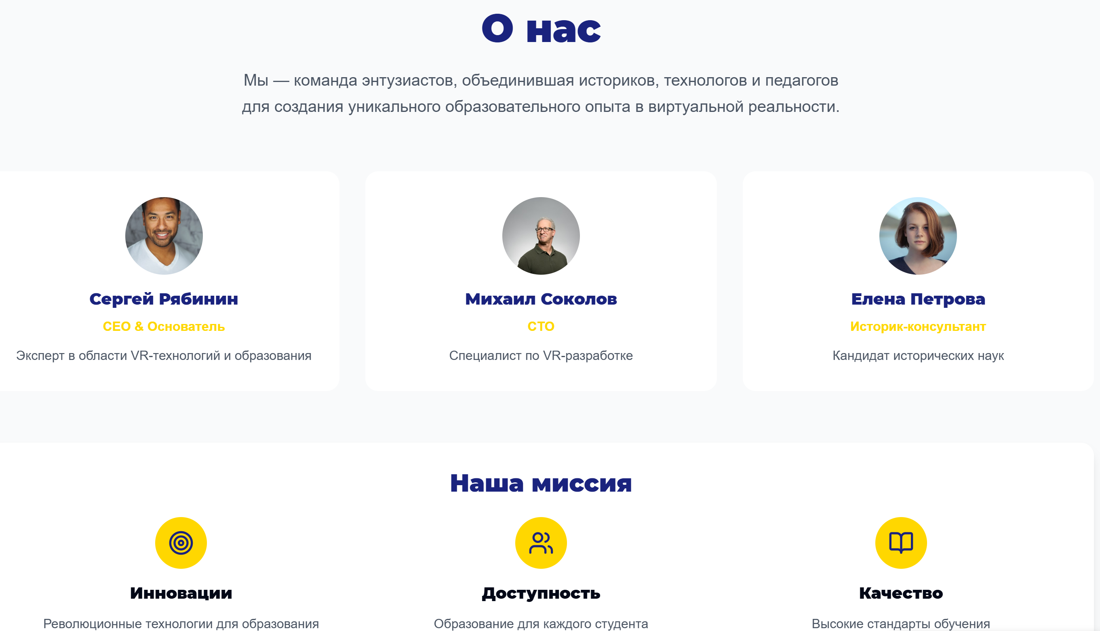
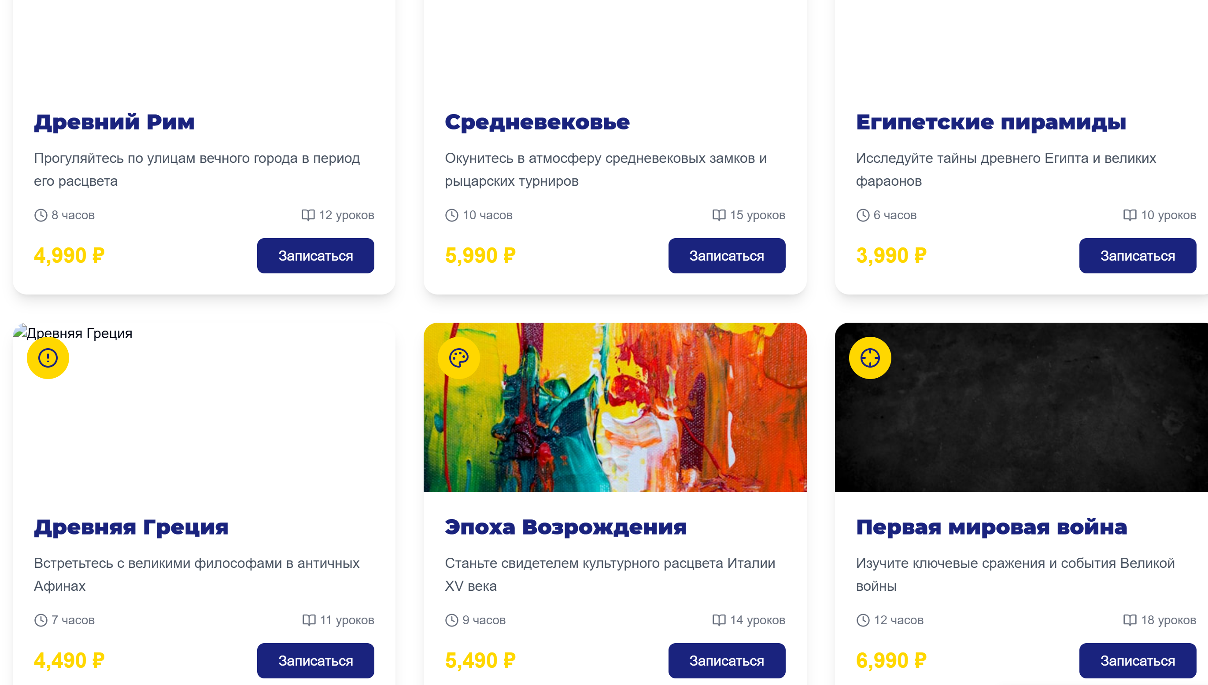
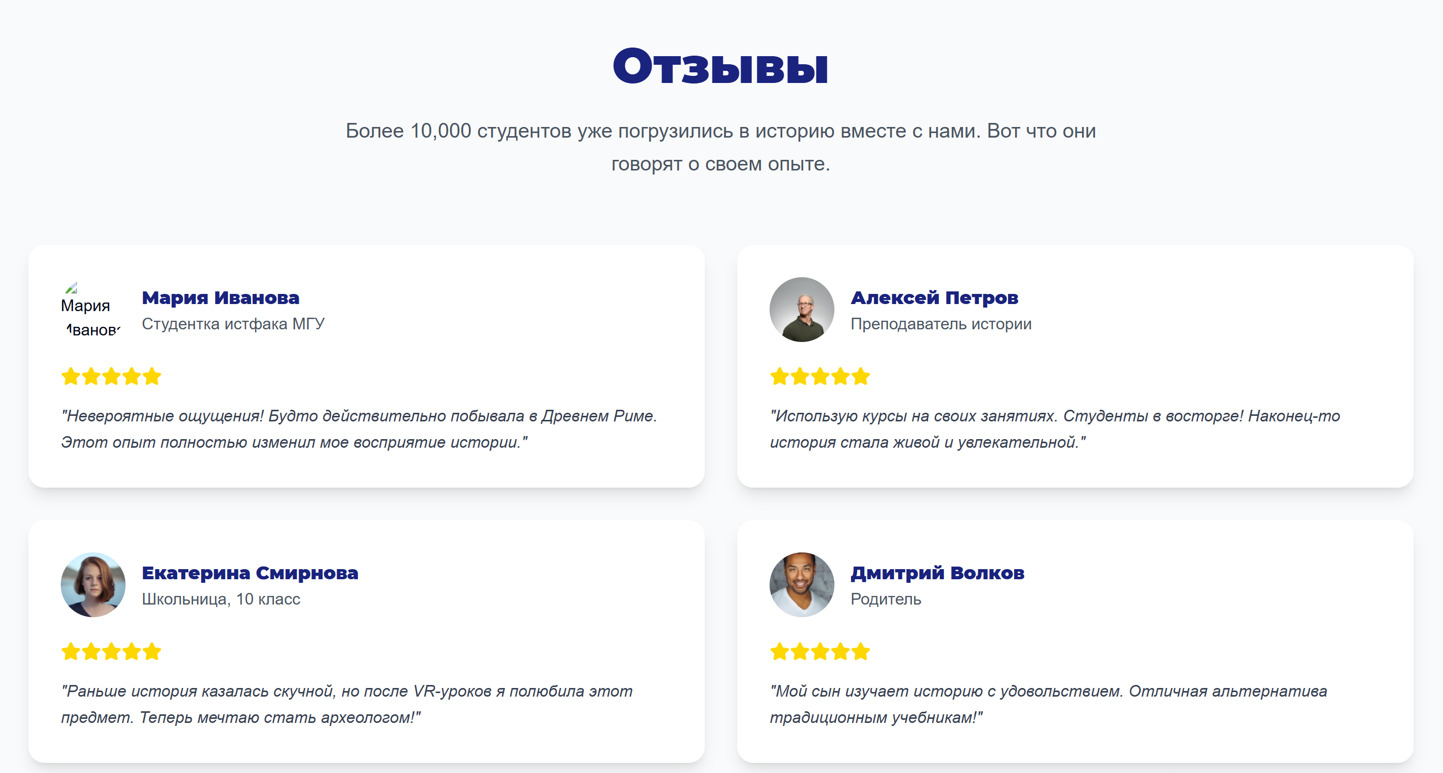
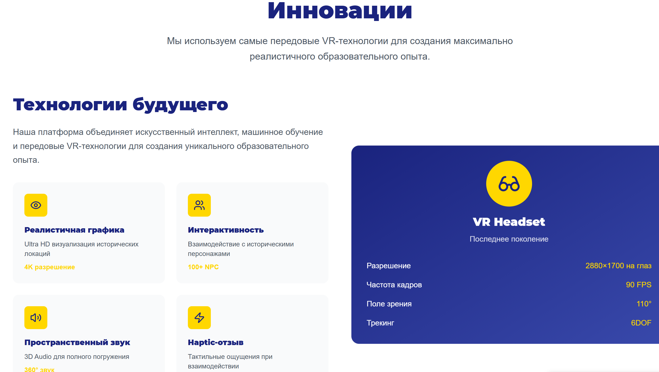
Маркетинговый план
15

Slide 16


Маркетинговый план
Предлагаемые цвета для брендинга стартапа «Виртуальная память»
– Предлагаемый логотип для стартапа «Виртуальная память»
16

Slide 17
Риски
Категория риска | Описание
Финансовые риски | Возможные проблемы с финансированием, низкие продажи, превышение бюджета
Технические риски | Ошибки в разработке, проблемы с интеграцией VR-технологий
Рыночные риски | Высокая конкуренция, недостаточный спрос, сложность выхода на рынок
Юридические риски | Вопросы лицензирования контента, защита интеллектуальной собственности
Операционные риски | Проблемы внедрения, поддержка клиентов, эксплуатация платформы
Тип риска | Вероятность | Влияние | Пути минимизации
Недостаток финансирования | Средняя | Высокое | Привлечение инвесторов, грантов, партнерств
Высокая конкуренция | Высокая | Высокое | Создание уникального контента, сотрудничество с музеями
Технические сложности | Средняя | Среднее | Гибкая методология разработки, тестирование MVP
Низкий спрос на VR в школах | Средняя | Высокое | Разработка демо-версий, бесплатные пробные периоды
Проблемы лицензирования | Низкая | Высокое | Предварительная юридическая консультация
Отсутствие VR-оборудования у клиентов | Высокая | Среднее | Продажа комплектов с VR-гарнитурами, аренда оборудования
Категории риска и их описание
Пути минимизации риска
17

